Slide 1

Rekomendasi E-book pada Digital Repository Rumah Sakit Umum Universitas Kristen Indonesia dengan menggunakan Metode VIKOR
Pembimbing Utama – Ridwan Rismanto, S.ST., M.Kom.
Soyid Wahyu Darmawan - (1741720151)

Slide 2

Latar Belakang
Perkembangan Teknologi

Slide 3

Latar Belakang
Pemanfaatan Teknologi pada pembuatan Digital Repository

Slide 4

Latar Belakang
Alasan adanya Rekomendasi E-book pada Digital Repository

Slide 5
Latar Belakang
Sistem Pendukung Keputusan
alat bantu dalam menilai E-book untuk dijadikan Rekomendasi pada sebuah Digital Repository

Slide 6

Rumusan Masalah
Bagaimana membuat sistem rekomendasi yang menghasilkan E-book dengan nilai tertinggi berdasarkan kriteria dari E-book tersebut?
Bagaimana membangun sistem rekomendasi E-book pada Digital Repository berdasarkan kriteria dengan menggunakan VIKOR?
Bagaimana tingkat akurasi VIKOR untuk diimplementasikan ke dalam sistem rekomendasi E-book berdasarkan kriteria dari E-book tersebut?

Slide 7

Tujuan Penelitian
Untuk membuat sistem yang menghasilkan rekomendasi E-book yang sesuai berdasarkan kriteria penilaian buku. Hasil penentuan tersebut digunakan menjadi salah satu tolak ukur dalam menentukan Rekomendasi E-book.
Untuk memberikan rekomendasi E-book yang sesuai dengan kriteria penilaian buku dengan menggunakan Sistem Rekomendasi yang diimplementasikan dengan metode VIKOR
Dapat mengetahui tingkat akurasi dalam implementasi metode VIKOR kedalam sistem rekomendasi E-book berdasarkan kriteria penilaian buku (Kelayakan isi, Kebahasaan, Penyajian, Dan Kegrafikaan)

Slide 8
Harapan Peneliti
Harapan dari penelitian ini adalah:
Membantu pihak Rumah Sakit Umum Universitas Kristen Indonesia dalam mengakses Digital Repository.
Membantu pihak Rumah Sakit Umum Universitas Kristen Indonesia untuk memonitoring dalam menilai dan merekomendasikan E-book pada Digital Repository dengan Sistem Pendukung Keputusan (SPK) menggunakan metode VIKOR.

Slide 9
Batasan Masalah
Aplikasi yang dibuat berbasis website dengan menggunakan Bahasa pemrograman JAVASCRIPT dan framework ReactJS
Melakukan perhitungan metode dapat dilakukan dengan satu user sehingga tidak adanya suatu GDSS (Group Decision Support System) atau Sistem Pendukung Keputusan secara berkelompok
Penentuan Rekomendasi E-book pada Digital Repository berdasarkan kriteria penilaian menggunakan metode VIKOR.
Keluaran dari sistem berupa rekomendasi E-book yang ditampilkan di laman Website Digital Repository.

Slide 10
Tinjauan Pustaka
Hal-hal yang dijelaskan pada tinjauan pustaka:
Studi Kasus
Metode
Sistem

Slide 11
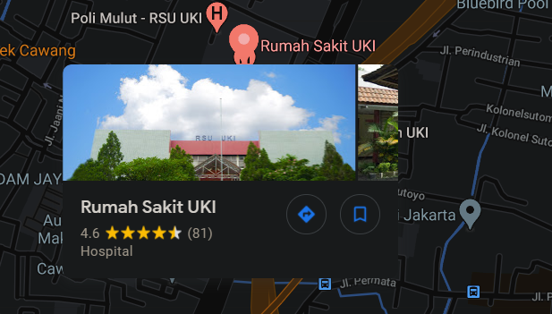
Studi Kasus
Studi kasus yang dijadikan objek tempat penelitian adalah Rumah Sakit Umum Universitas Kristen Indonesia

Slide 12
Metode
Metode yang digunakan adalah metode VIKOR
Metode VIKOR merupakan metode analisis pengambilan keputusan dengan multi atribut decision making untuk memecahkan permasalahan keputusan dengan kriteria yang saling bertentangan dan dari unit yang berbeda
Metode vikor memiliki kelebihan dalam mengkompromi alternatif yang ada, serta dapat menyelesaikan pengambilan keputusan bersifat diskret pada kriteria yang bertentangan dan non commensurable, yaitu perbedaan unit antar kriteria

Slide 13



Sistem
MySQL
Flask
ReactJS

Slide 14
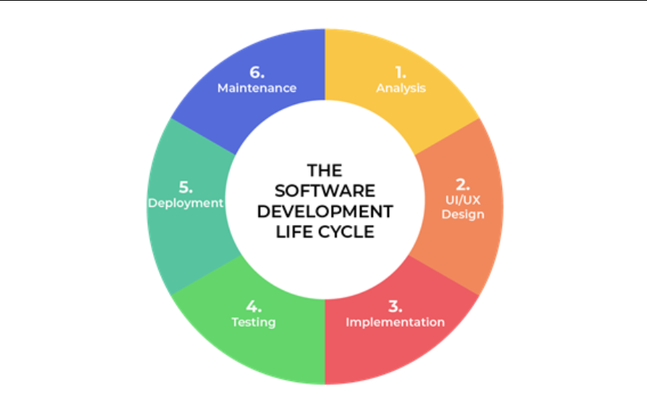
Pengembangan Perangkat Lunak

Slide 15
Implementasi Sistem
Python Framework Flask sebagai Backend
Javascript Framework ReactJS sebagai Frontend
MySQL sebagai Database

Slide 16
Analisis dan Perancangan
Analisis dan Perancangan Meliputi:
Use Case Diagram
Perancangan Basis Data
Perancangan Antar Muka

Slide 17
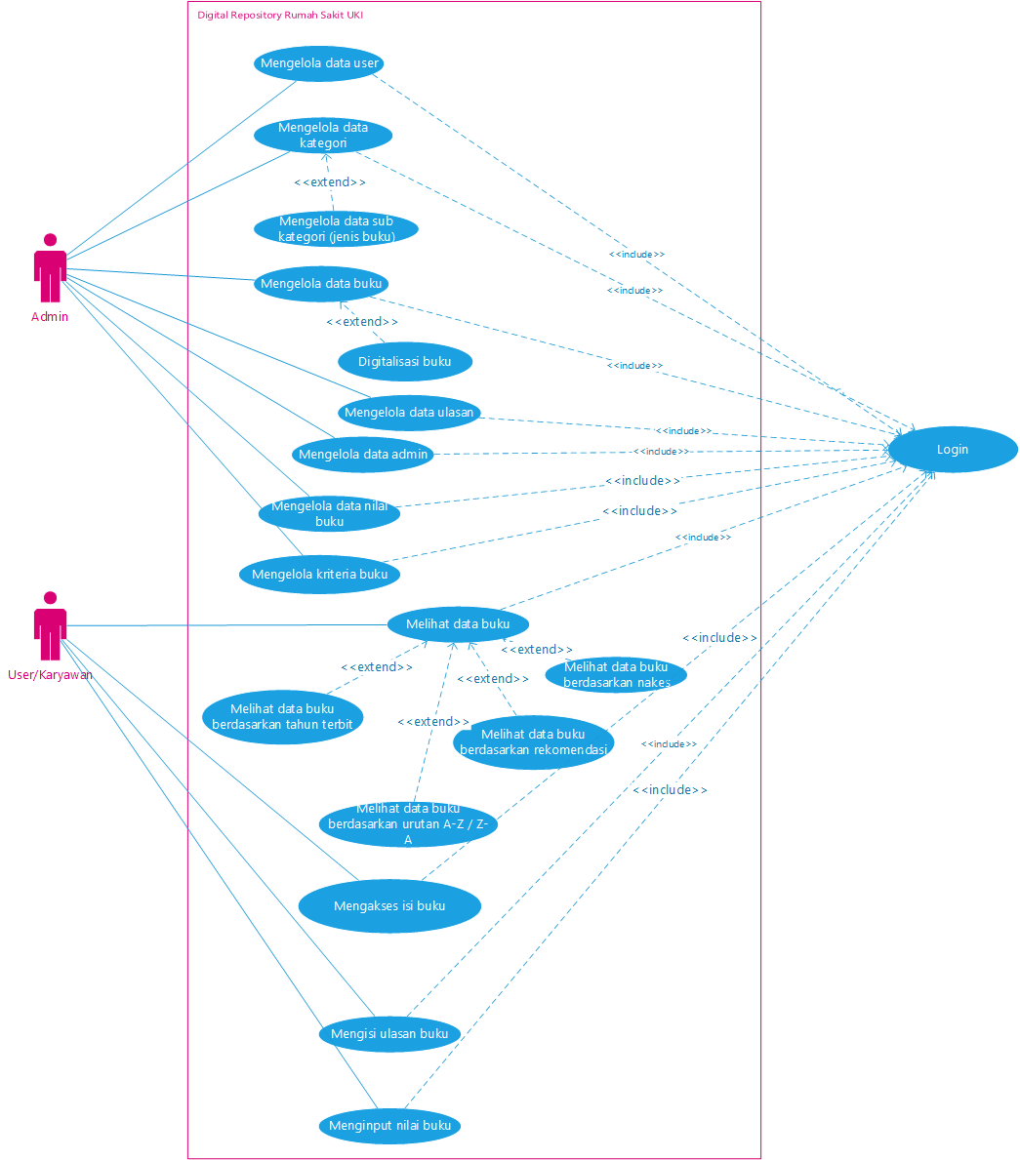
Use Case Diagram

Slide 18
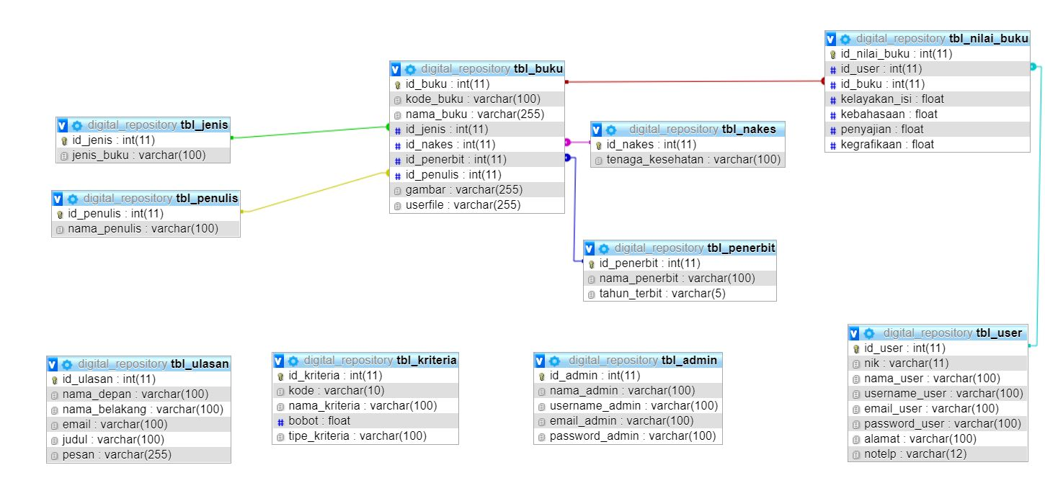
Perancangan Basis Data

Slide 19
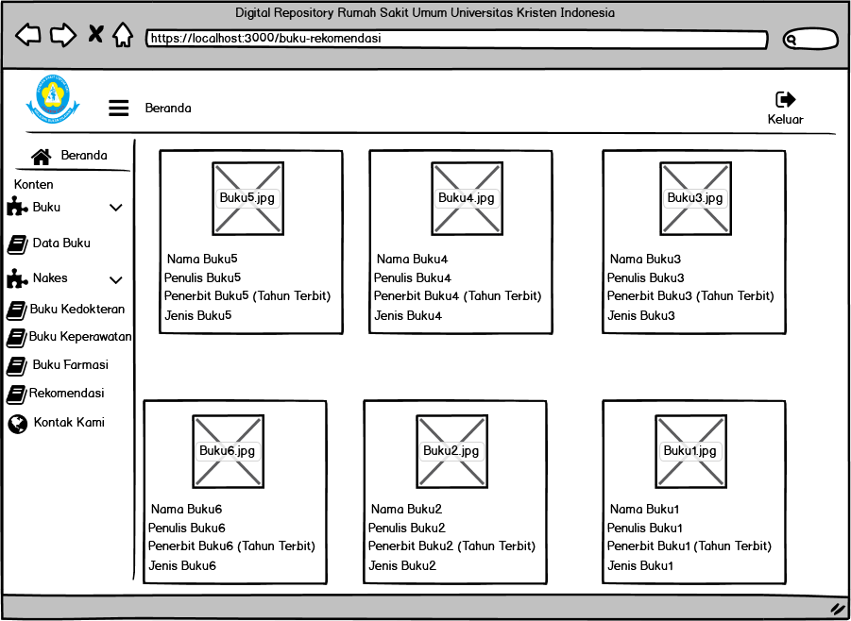
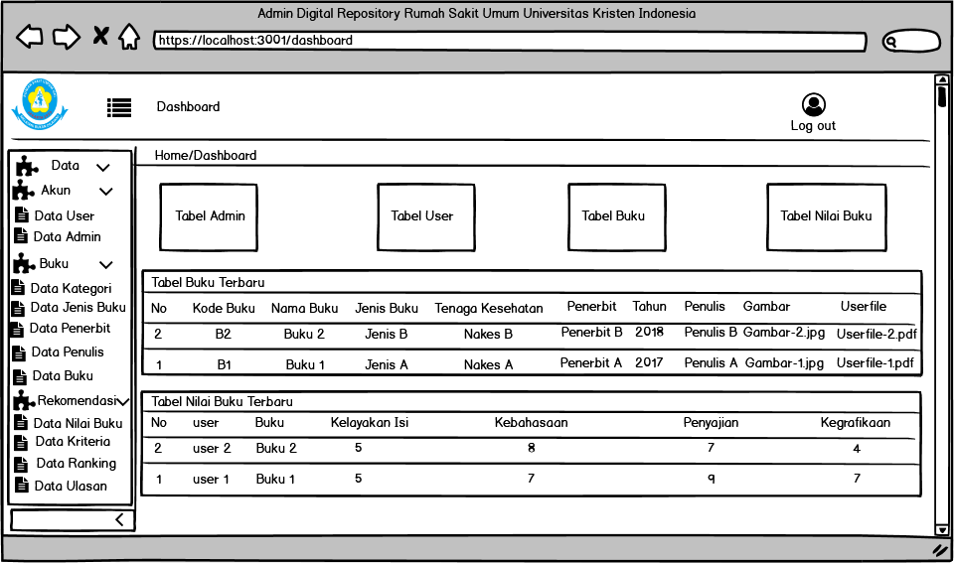
Perancangan Antarmuka
Admin
User

Slide 20
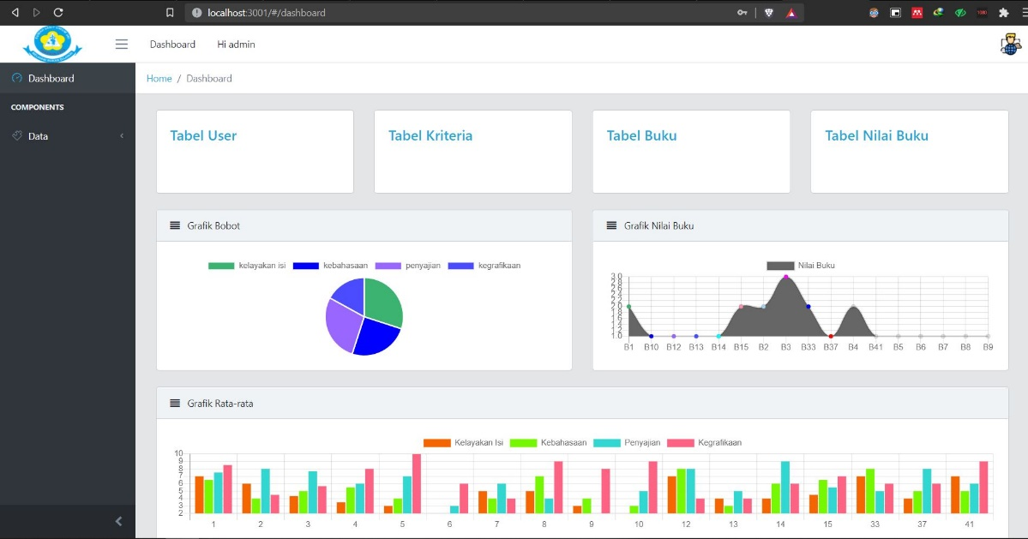

Implementasi Tampilan
Admin
User

Slide 21
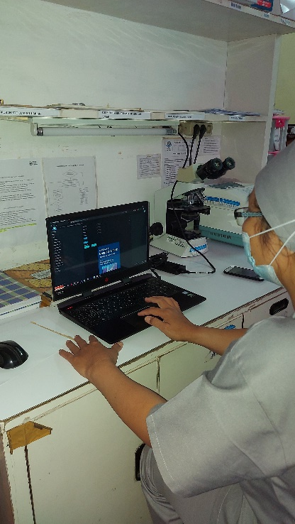


Hasil Pengujian
Terdapat tiga pengguna yang menguji aplikasi ini (khususnya karyawan P4 Rumah Sakit Umum Universitas Kristen Indonesia)
(Bu Etty) (Bu Dwi) (Bu Tita)

Slide 22
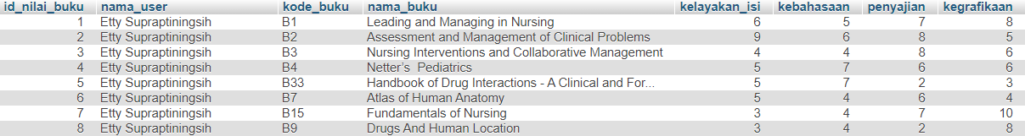
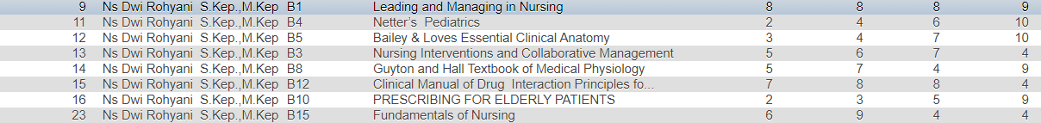
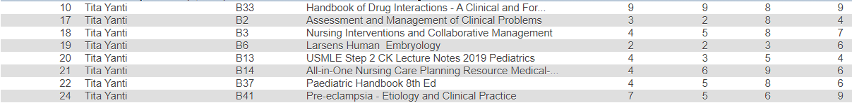
Tabel Matriks Keputusan Ketiga User
Penilaian User Pertama:
Penilaian User Kedua:
Penilaian User Ketiga:

Slide 23
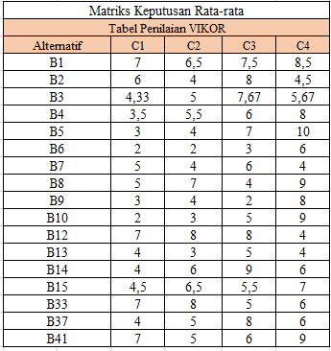
Perhitungan Metode VIKOR
Matriks Keputusan (Rata-Rata)

Slide 24
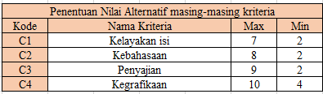
Perhitungan Metode VIKOR
Penentuan nilai Maks dan Min masing-masing kriteria

Slide 25
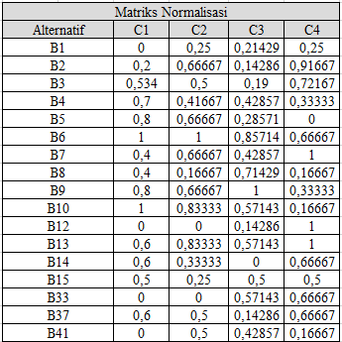

Perhitungan Metode VIKOR
Matriks Normalisasi

Slide 26
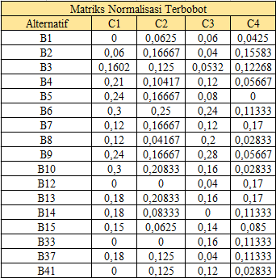
Perhitungan Metode VIKOR
Matriks Normalisasi terbobot

Slide 27
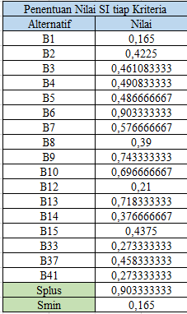
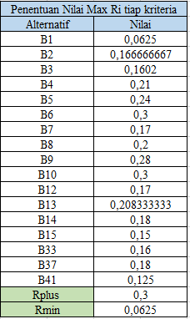
Perhitungan Metode VIKOR
Perhitungan nilai Utility Measure (S) dan Regret Measure (R)

Slide 28
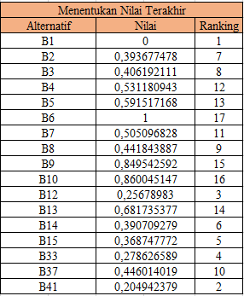
Perhitungan Metode VIKOR
Ranking Metode VIKOR

